Slide 1
럭키픽 (LuckyPick)
다날 결제서비스 연동 검수요청서
서비스 URL: https://luckypick-ec4cf.web.app
상호(법인명): 럭키픽 | 대표자: 이재영
사업자등록번호: 803-05-03449 | 통신판매업: 제 2026-화성새솔-0099 호
고객센터: 070-8019-3205 | 이메일: leejeayoung0713@gmail.com
사업장 소재지: 경기도 화성시 만세구 수노을1로 148, 101동 902호
TEST 계정: ID: tester@luckypick.kr / PW: LuckyPick2026!
신청 서비스: 휴대폰 소액결제(APP), 신용카드 결제(일반/간편)
작성일자: 2026. 10. 21

Slide 2
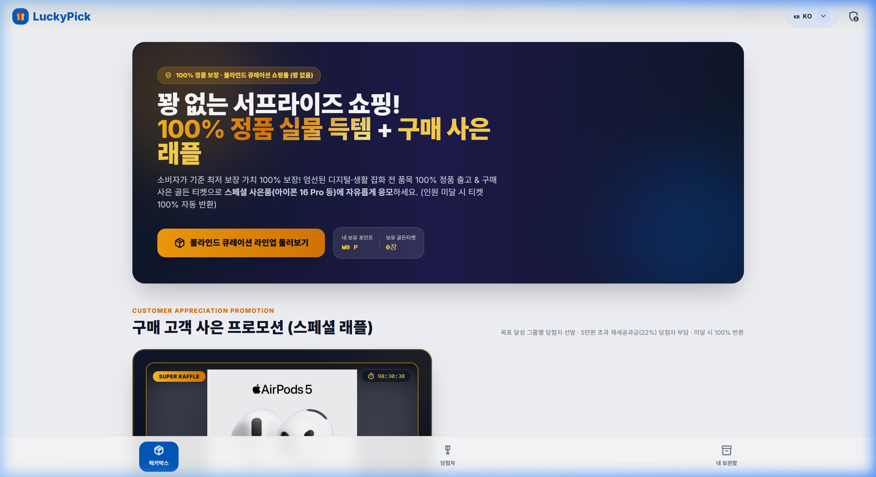
① 사이트 메인 (URL노출 캡쳐)
서비스 URL (https://luckypick-ec4cf.web.app) 상단 주소창 노출

Slide 3
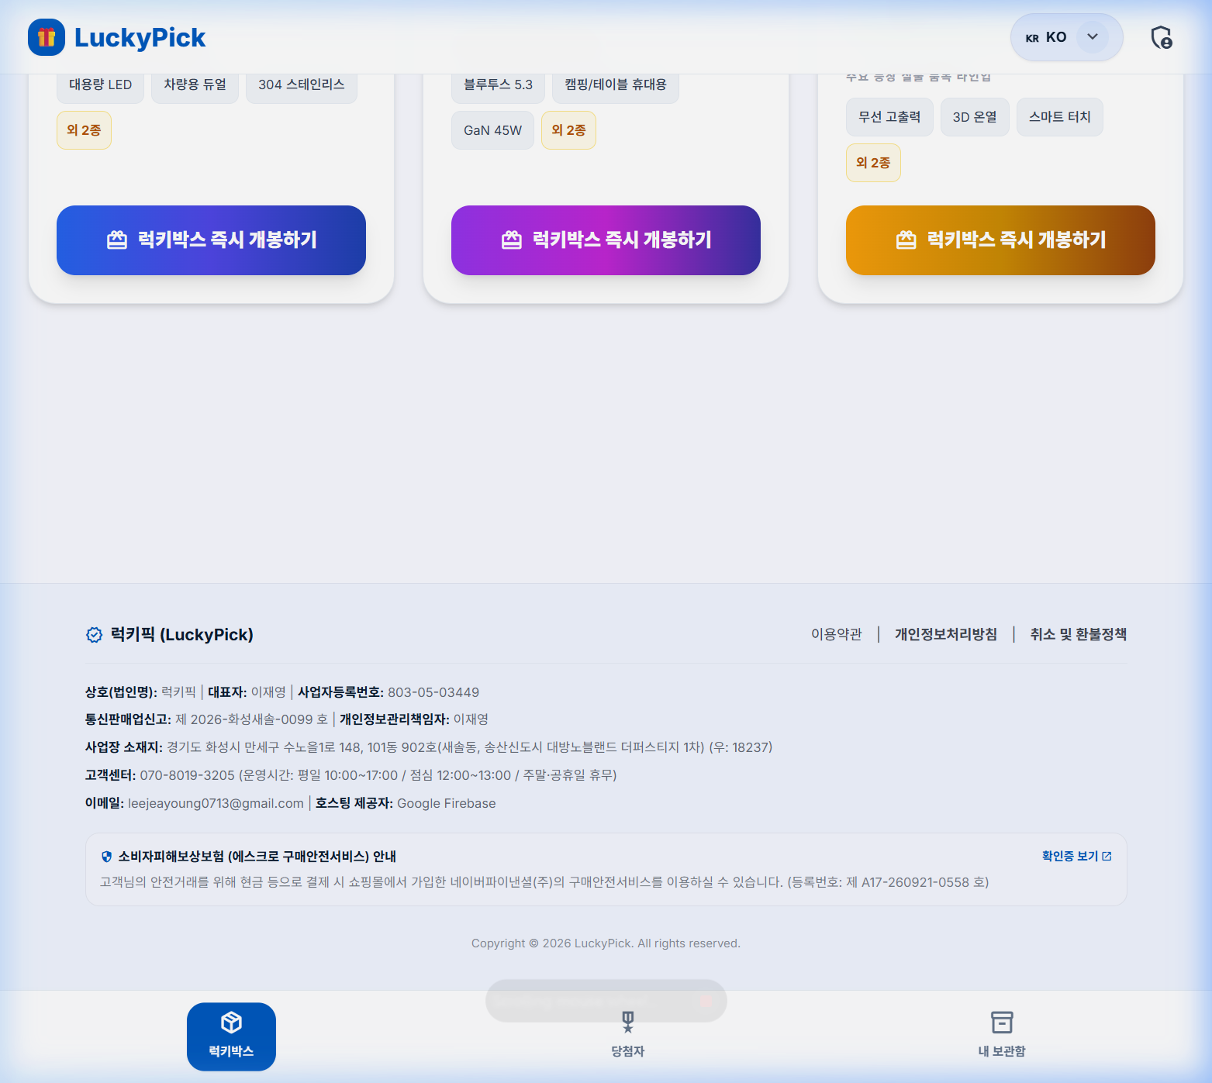
② 사이트 메인 하단정보 ※상호명, 사업자번호, 유선번호, 소재지, 대표자명 기재必
상호: 럭키픽 | 대표: 이재영 | 사업자번호: 803-05-03449 | 고객센터: 070-8019-3205

Slide 4
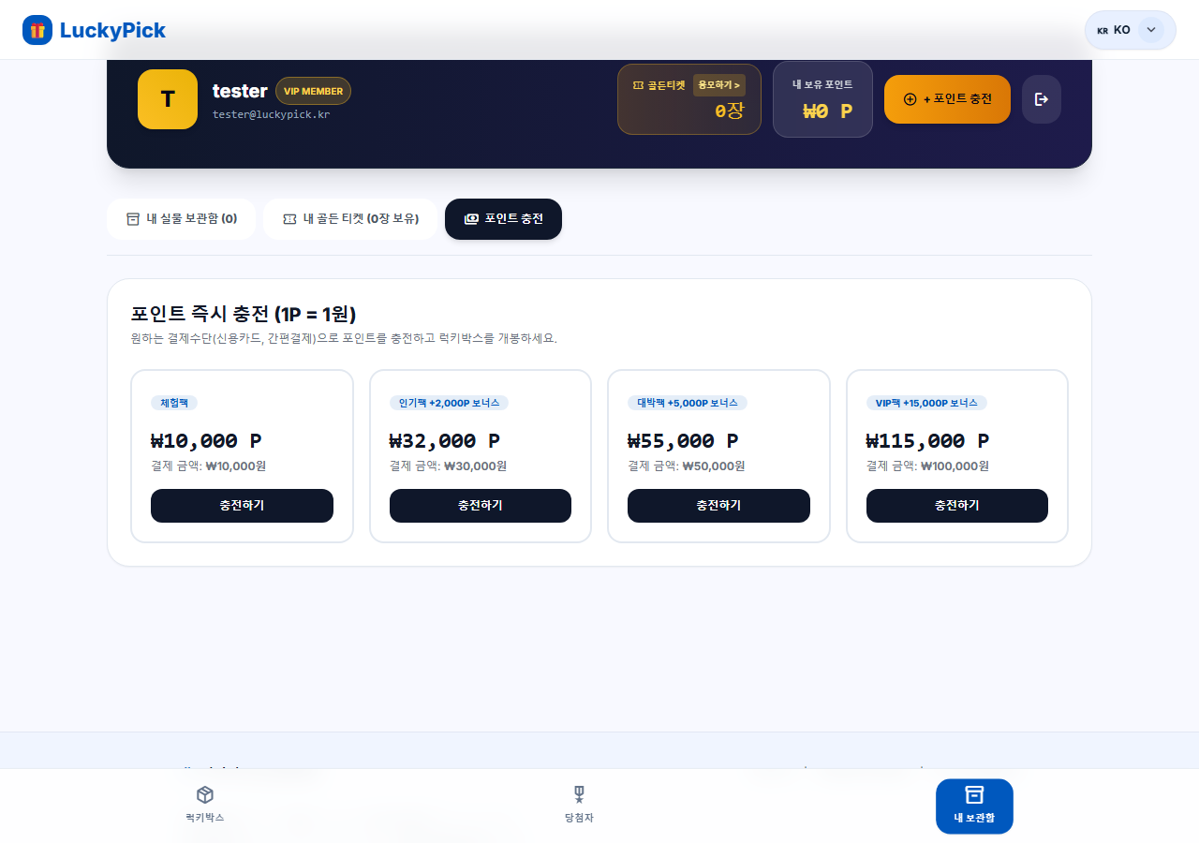
TEST ID : tester@luckypick.kr
TEST PW : LuckyPick2026!
③ 상품 및 포인트 충전 결제 프로세스 ※ 결제진행상품금액동일/ 금액임의입력불가
정찰제 패키지 선택 (10,000P / 32,000P / 55,000P / 115,000P), 금액 임의 수정 불가

Slide 5
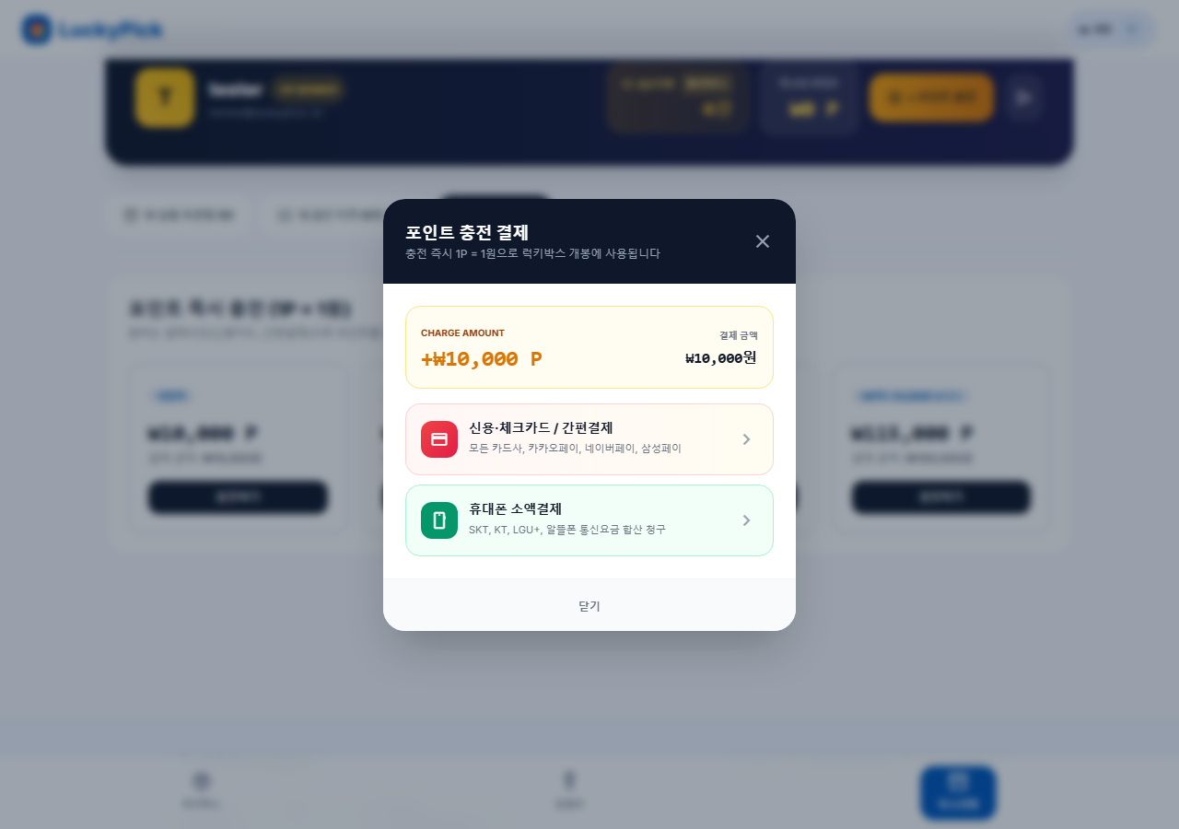
TEST ID : tester@luckypick.kr
TEST PW : LuckyPick2026!
④ 결제창 연동 (포인트 충전 ₩10,000원 결제 수단 선택)
정찰제 ₩10,000원 결제 대상 > 신용·체크카드 / 휴대폰 소액결제 선택창 호출

Slide 6
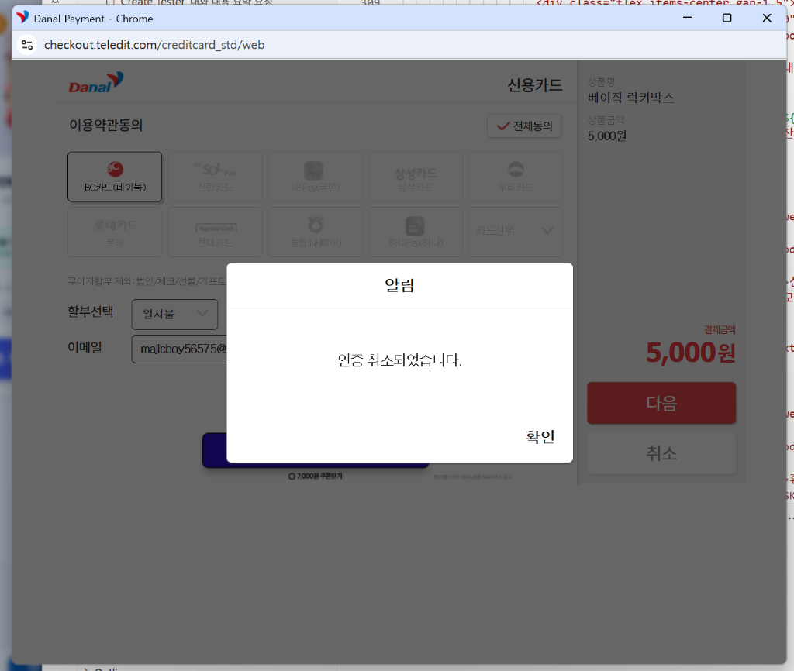
⑤ 각 카드사 인증창 호출 (다날 신용카드 표준결제창 호출)
다날 신용카드 표준 결제창 호출 > 각 카드사 선택창 (10,000원 결제)

Slide 7
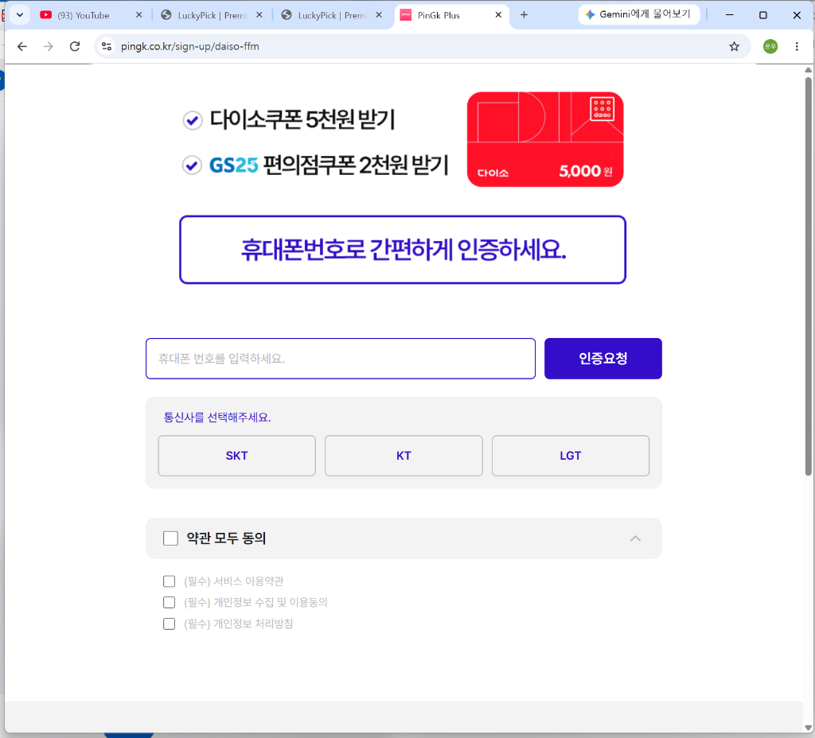
⑤ 휴대폰 소액결제 연동창 호출 (SKT, KT, LGU+, 알뜰폰)
다날 휴대폰 소액결제 연동창 호출 > 통신 3사 및 알뜰폰 본인인증 결제창

Slide 8
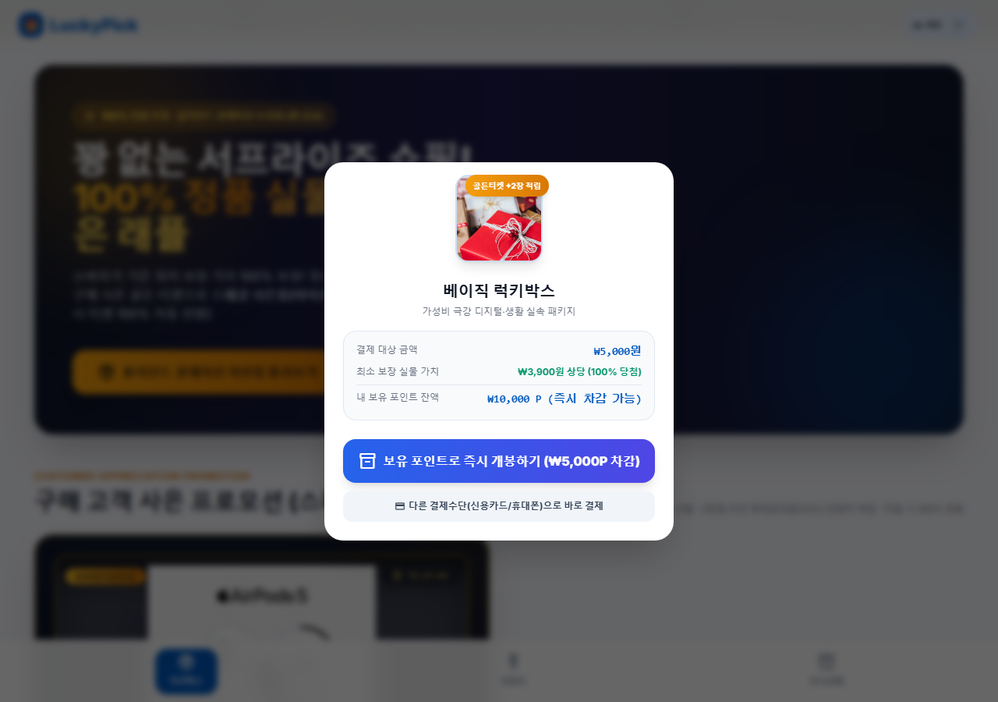
포인트 사용 프로세스
원하는 럭키박스 선택 후 개봉을 진행하면 충전된 포인트에서 차감됩니다

Slide 9
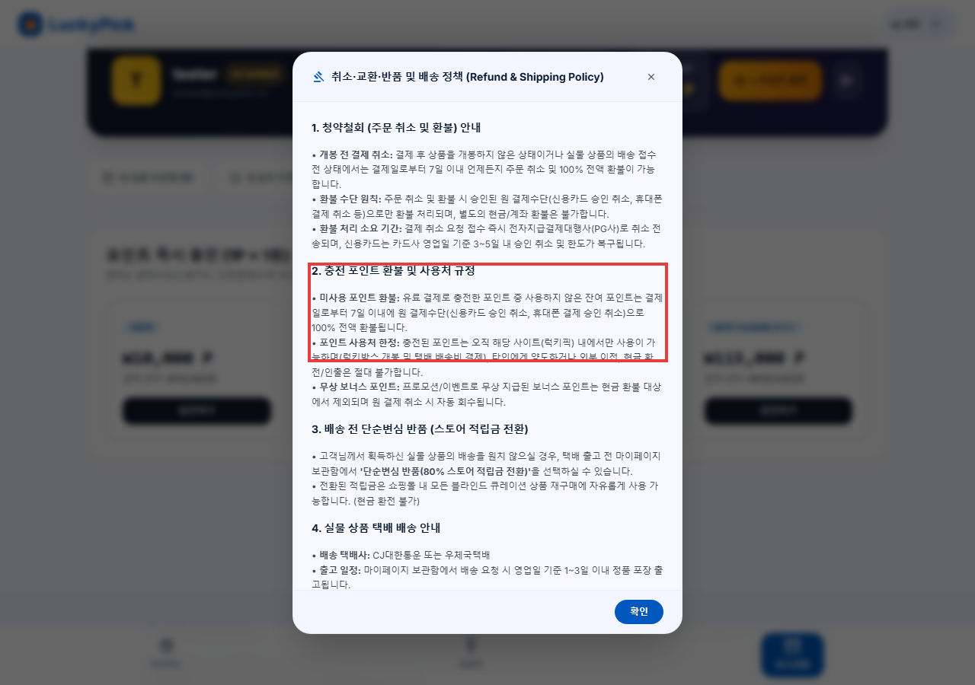
이용약관(환불)
충전 후 미사용 포인트 7일 이내 원 결제수단 100% 전액 환불 규정

Slide 10
포인트 사용처
해당 사이트에서만 포인트 사용이 가능합니다.
1. 포인트 사용 가능 사이트
• 공식 서비스 URL: https://luckypick-ec4cf.web.app (럭키픽 온라인 플랫폼 전용)
• 당사 사이트 외 타 사이트, 오프라인 매장 등에서는 일체 사용이 불가능합니다.
2. 포인트 사용 용도
• 럭키픽 플랫폼 내 블라인드 큐레이션 럭키박스(베이직, 프리미엄, VIP) 개봉 이용
• 실물 득템 상품 보관함 출고 시 택배 배송비(3,000P) 결제 이용
3. 환금성 및 외부 유출 원천 차단 (비환금성 준수)
• 현금 환전 및 계좌 인출이 절대 불가능합니다. (환금성 0%)
• 회원 간 포인트 선물, 양도, 이전 및 장외 개인 간 거래가 시스템상 원천 차단되어 있습니다.
4. 미사용 포인트 청약철회 및 환불 원칙
• 유료 결제로 충전한 후 사용하지 않은 잔여 포인트는 결제일로부터 7일 이내 요청 시 구매자의 원 결제수단(신용카드 승인 취소, 휴대폰 소액결제 승인 취소)으로 100% 전액 환불 처리됩니다.
• 별도의 현금 지급이나 계좌 송금 형태의 환불은 전자상거래법 및 PG사 규정에 따라 불가합니다.

Slide 11
감사합니다.
Corporate Introduction @ DANAL Co., Ltd. All Rights Reserved.

